Slide 1
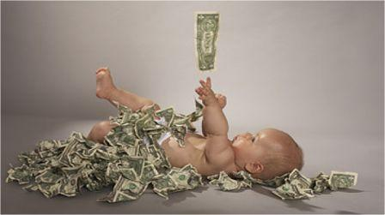
Час общения:
«Дети и деньги».

Slide 2
Деньги – это абсолютное зло
за
против
Все войны всегда совершались из-за богатства (нефть, газ, золото и т. п.)
Большинство преступлений в мире совершается из-за денег.
Деньги калечат души людей, порождая высокомерие, занос­чивость, гордыню, тщеславие и самодовольство. По меткому выражению В. Скотта, «золото убило больше душ, чем желе­зо - тел».
И в Евангелии говорится, что «удобнее верблюду пройти сквозь игольные уши, нежели богатому войти в Царство Божие»
Имущественные преступления - это скорее проявление та­кого порока, как зависть (к успеху, красоте, преступлений сейчас является склонность к наблагополучию и т. п.). Основным мотивом силию, как способу самоутверждения.
Не только преступления, но и много добра в мире соверша­ется с помощью денег: помощь бедным, сиротам, операция, которая может спасти жизнь человека, тоже не обходится без денег.
Если «игольное ушко» понимать в прямом смысле, как «ушко» иголки для шитья, тогда действительно, выходит, что богат­ство - это грех и богатому невозможно спасти свою душу. Но в данном отрывке Евангелия говорится не об игле, а об Иеру­салимских воротах, ведущих в город. В древнем Иерусалиме было много ворот, и одни из них назывались «Игольные уши», т. к. были тесны. И когда верблюдам путешественников слу­чалось входить в город через эти ворота, то им приходилось вставать на колени и протискиваться сквозь них с усилием, в результате чего они входили в Иерусалим. Значит, исходя из смысла этого отрывка, богатому возможно войти в Царство Божие, но трудно.
Законы Библии не препятствуют человеку быть богатым. Бог желает видеть своих детей преуспевающими, живущими в из­бытке, но при этом умеющими противостоять искушениям сытой и богатой жизни. Не Его воля, чтобы люди проводили жизнь в бедности и лишениях. Что же действительно Библия осуждала, так это не сами деньги, а сребролюбие («Корень всех зол есть сребролюбие» (1 Тим. 6:10), т. е. любовь к день­гам, неправильное к ним отношение. К деньгам необходимо относиться как к условию благосостояния, «жизни с избыт­ком», но не как к объекту любви.
Ведущий 1. Время обсуждения истекло. Напоминаю основ­ную мысль первого раунда: «Деньги - это зло». Прошу голосовать: кто готов поддержать эту идею?
(Участники дискуссии голосуют, учитель записывает результат на доске, напротив соответствующего пункта плана.)

Slide 3
Деньги – это Бог
за
против
Само слово «богатство» произошло от слова «Бог».
С помощью денег можно решить абсолютно все проблемы. То, чего нельзя купить за деньги, можно купить за очень большие деньги.
Деньги правят миром. Только с помощью денег можно получить власть. Реальной властью над миром сейчас обладают несколько семейств, которые контролируют финансовые потоки.
Не все можно купить за деньги (здоровье, любовь, уважение, вера, дружба, честь - всего этого не купишь).
Не все проблемы можно решить за деньги, есть люди, которые не берут взяток, не продаются.
Слово «богатство» может означать «данное Богом», а не взятое насильно любой ценой.

Slide 4
Деньги – это свобода
за
против
Только деньги, богатство могут дать свободу. Свободу покупать любые вещи, путешествовать, выбирать страну проживания.
Только деньги делают человека независимым от мнения окружающих. Богатый человек может не обращать внимания на то, что о нем скажут, наоборот, все интересуются его мнением.
Деньги позволяют человеку нарушать правила и законы - всегда можно заплатить выкуп или взятку.
Деньги - это рабство, страх и зависимость, ведь нужно постоянно заботиться, как их не потерять.
Привычка сорить деньгами ведет к распущенности, а не к свободе.
Нарушение законов чревато потерей свободы, не всегда можно откупиться. Например, в США полицейские штрафуют и привлекают к суду невзирая на лица.

Slide 5
Не в деньгах счастье
против
за
Большие деньги рождают зависть у окружающих, лишают друзей.
Большие деньги поощряют развитие пороков: алкоголизм, наркомания, игромания и др.
Большие деньги, если они «свалились» в качестве выигрыша, наследства, лишают детей стимула к труду, к самореализа­ции.
«Большие деньги - большие проблемы», - гласит народная мудрость.
Чаще бывает, что именно отсутствие денег создает очень большие проблемы.
Можно не демонстрировать своего богатства, сохранить уважение друзей.
Чтобы не провоцировать преступления, можно переехать в район, где живут равные тебе люди.
Бедность гораздо чаще становится источником различных пороков.
Насчет стимула к саморазвитию, так во всем мире, да и в России, есть династии предпринимателей, в которых дети входят в бизнес и успешно продолжают семейное дело. Стимулом для них служит желание передать своим детям процветаю­щий бизнес.
«Счастье не в деньгах, а в их количестве»,- гласит народная мудрость.

Slide 6
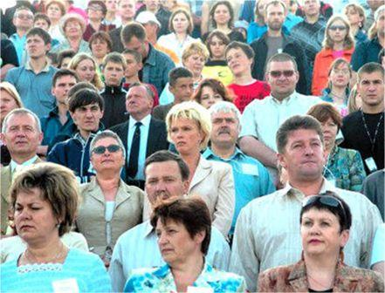

Slide 7
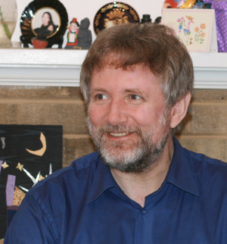
«Самый доходный вид физического труда – грести деньги лопатой!»
А. Морозов – российский математик

Slide 8
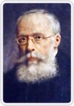
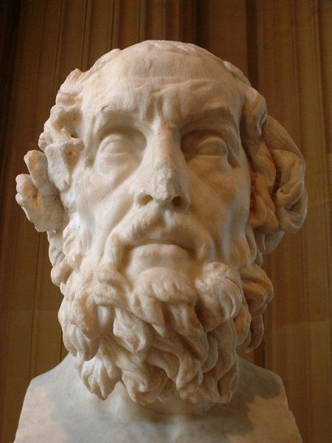
«Как беден тот, у кого нет ничего, кроме денег!» Артуро Граф.
«Старайтесь быть разумным, а не богатым. Богатства можно лишиться, разумность всегда с тобой».
Эзоп- древнегреческий баснописец

Slide 9
На земле весь род людской чтит один кумир священный, Он царит над всей Вселенной, тот кумир - телец златой! В умилении сердечном прославляя истукан, Люди разных каст и стран пляшут в круге бесконечном, Окружая пьедестал, окружая пьедестал! Сатана там правит бал, там правит бал! Этот идол золотой волю неба презирает, Насмехаясь, изменяет он небес закон святой! В угожденье богу злата край на край встает войной; И людская кровь рекой по клинку течет булата! Люди гибнут за металл, люди гибнут за металл! Сатана ликует там, ликует там!)

Slide 10
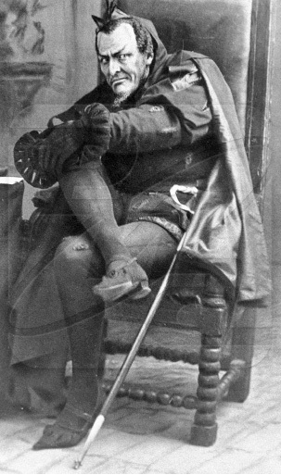
Мефистофель – дух зла
От золота всё зло на земле.

Slide 11
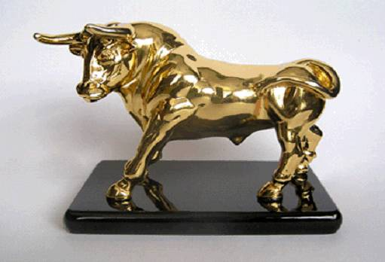
«Золотой телец».

Slide 12
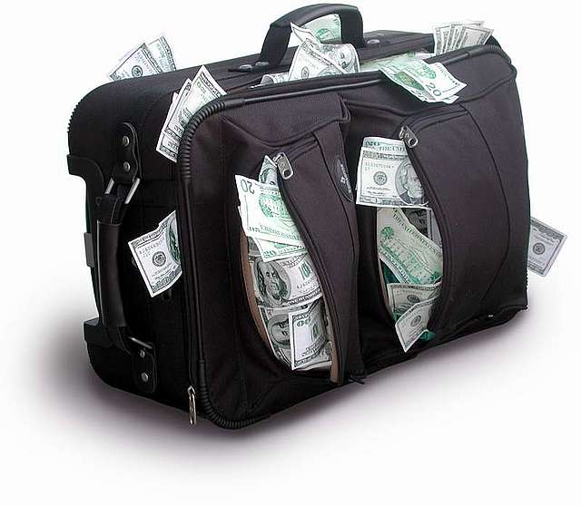
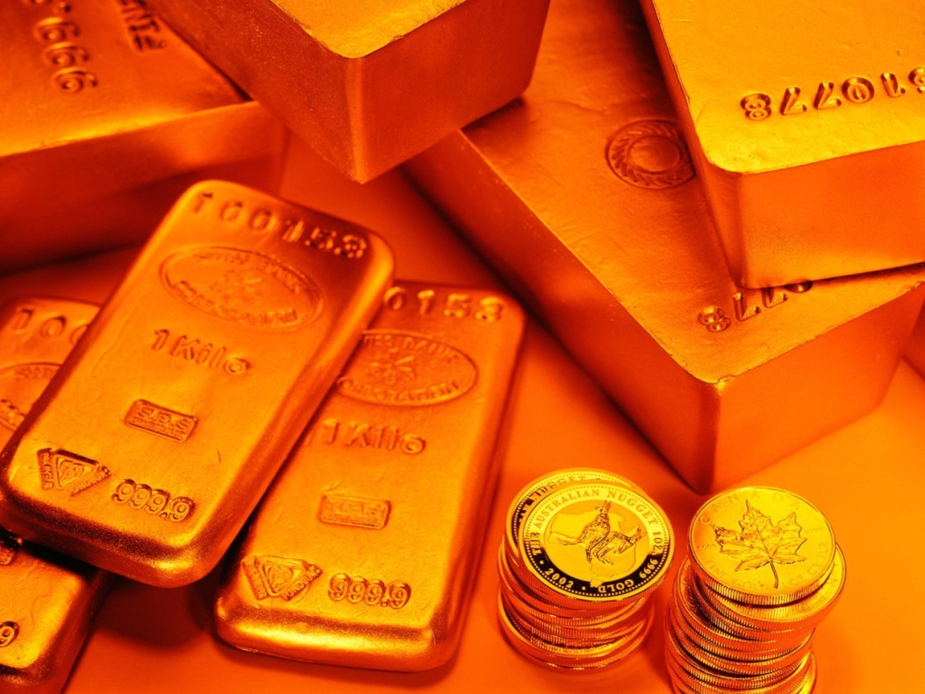
«Таинственная власть денег»

Slide 13
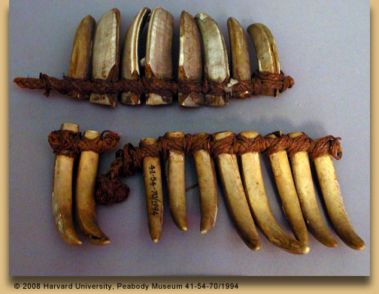
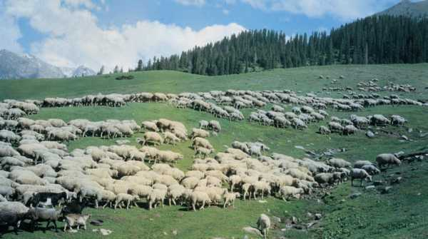
«Путешествие в историю денег».

Slide 14
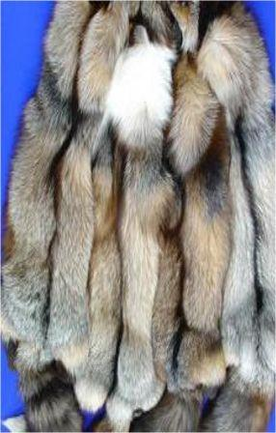
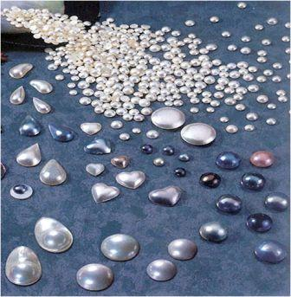
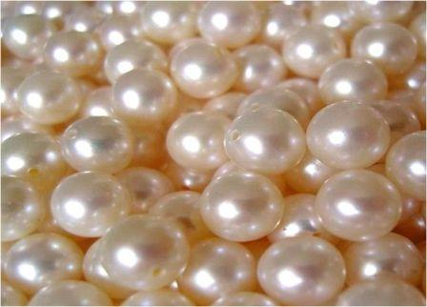

Slide 15
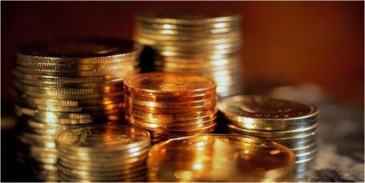

Slide 16
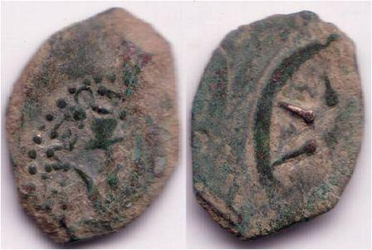
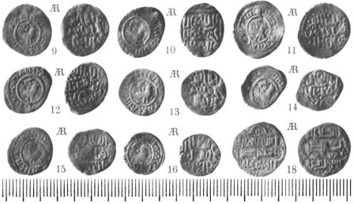
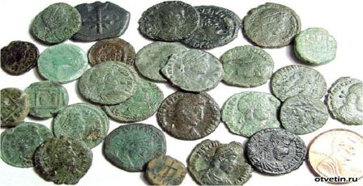

Slide 17
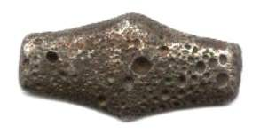
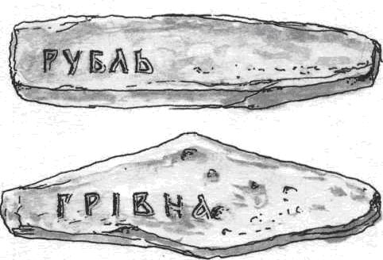
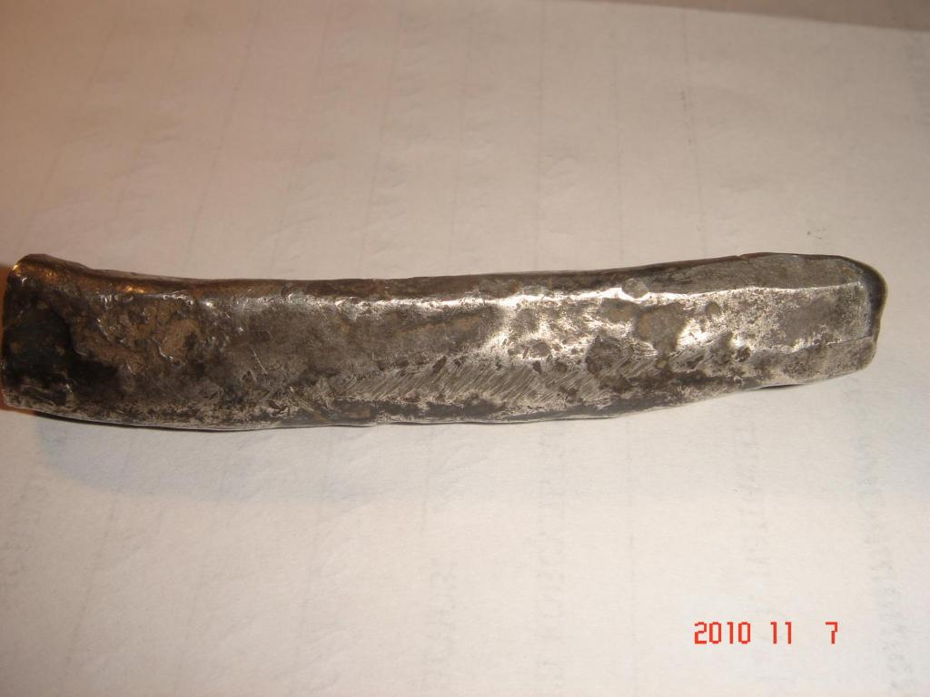
ГРИВНА
ПОЛТИНА

Slide 19
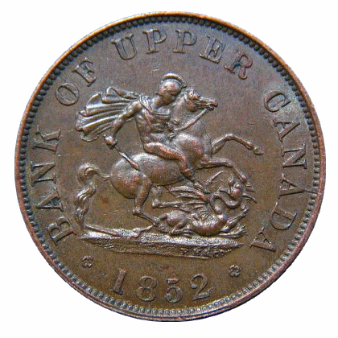
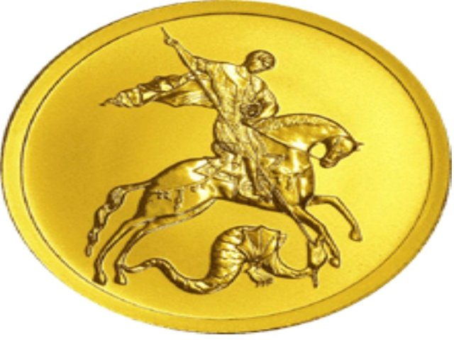
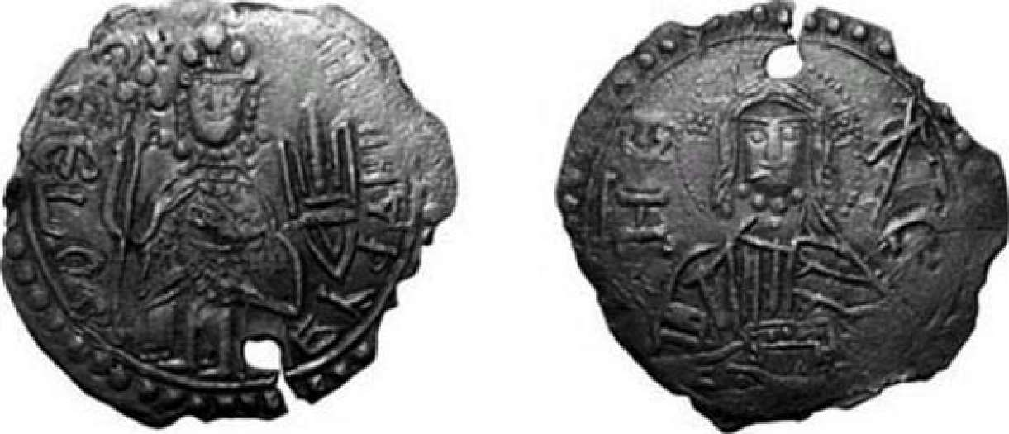

Slide 20
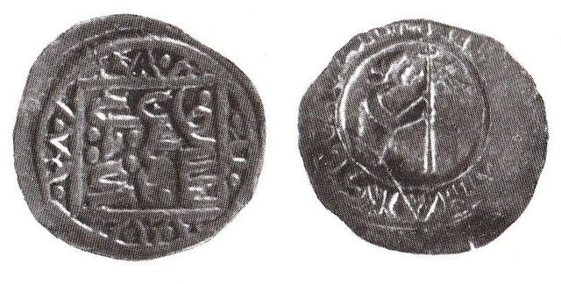
серебряные монеты Дмитрия Донского

Slide 21
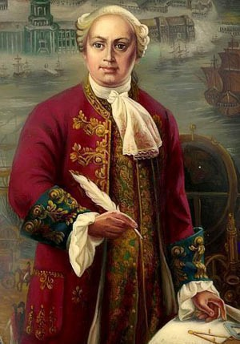
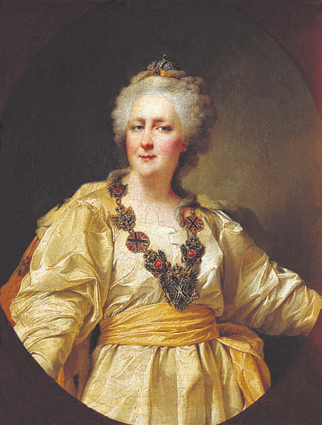
М.В. Ломоносов
Екатерина II

Slide 22
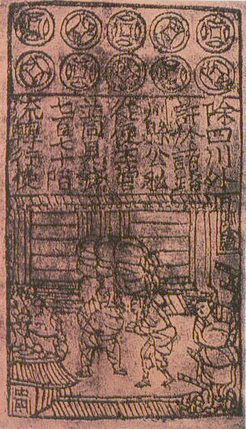
Бумажные деньги в Китае.
7 век.

Slide 23
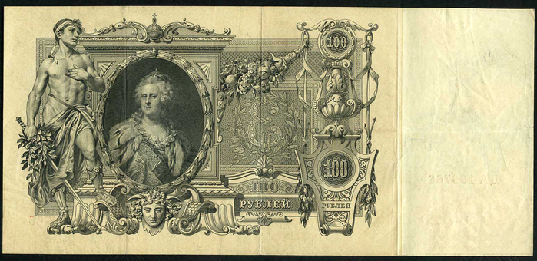

Slide 24
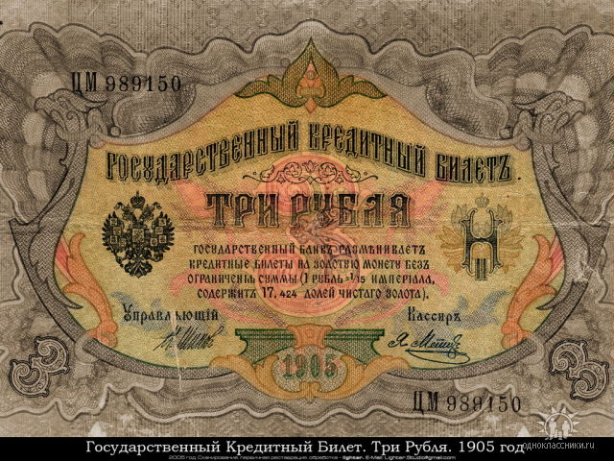
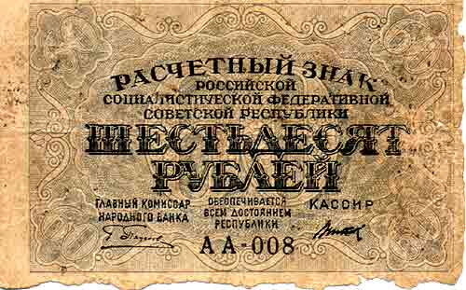
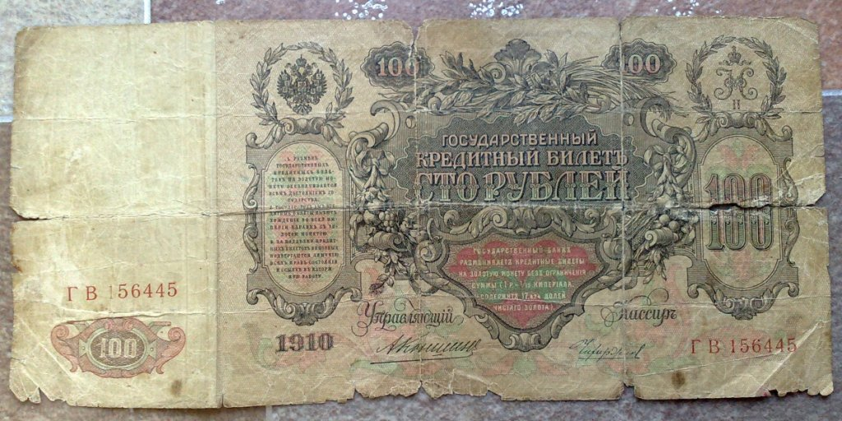

Slide 25
«Деньги: цель или средство».

Slide 26
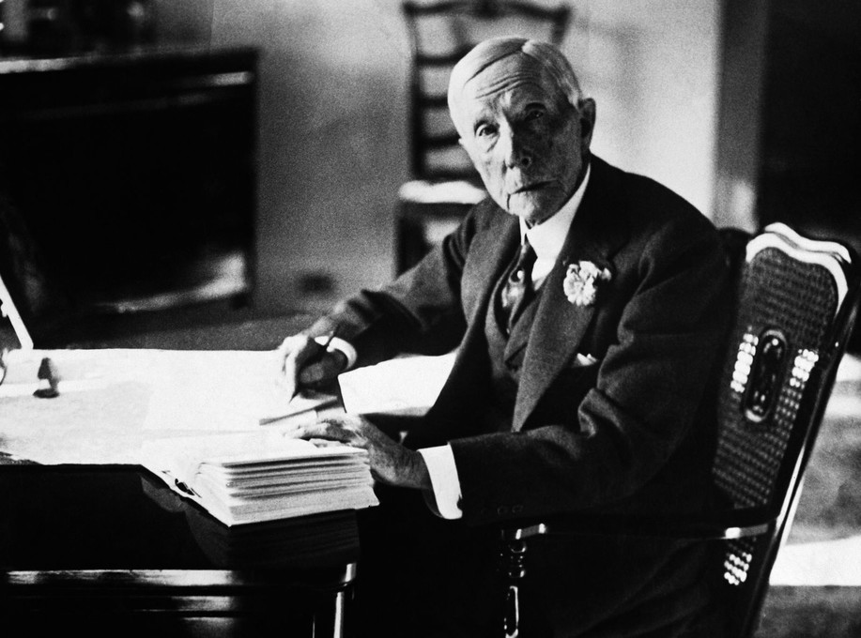

Slide 27
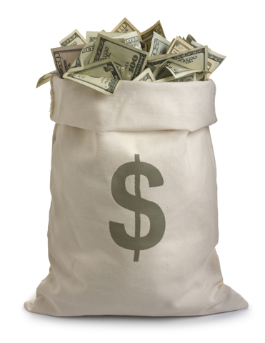
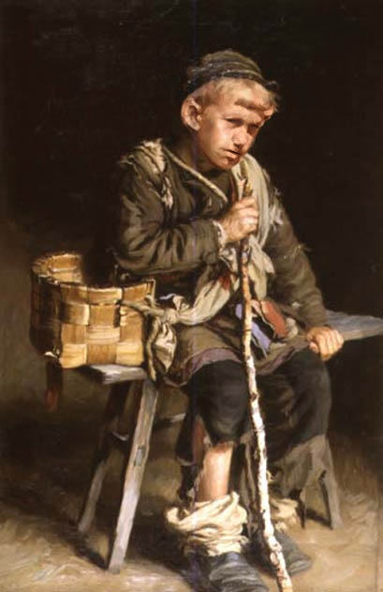
«Кого считать бедным?»

Slide 28
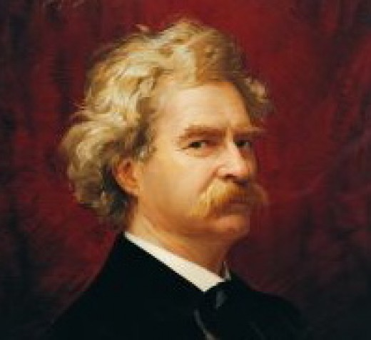
«Бедность человека определяется не отсутствием у него денег, а его потребностью в них. Каждый раз, когда я вижу господина Рокфеллера, моя рука тянется к карману подать ему 15 центов». М.Твен.

Slide 29
За деньги можно купить книгу, но не …
время.
За деньги можно купить телохранителя, но не
друга.
За деньги можно купить еду, но не
аппетит.
За деньги можно купить дом, но не
семью.
За деньги можно купить положение в обществе, но не
уважение людей.

Slide 30
За деньги можно купить лекарство, но не
здоровье.
За деньги можно купить развлечения, но не
счастье.
За деньги можно купить икону, но не
веру.
За деньги можно купить целый континент, но не
Родину

Slide 31
За деньги можно купить орден, но не
подвиг и не честь.
За деньги можно купить клоунов, но не
хорошее настроение.

Slide 32
Дети и деньги. Культура обращения с деньгами.

Slide 33
Осторожно – деньги! Составление правил обращения с деньгами.

Slide 34
1.Не делай из денег кумира, не ставь деньги на место Бога. 2. Зарабатывай честно. 3. Соизмеряй свои «хочу» и «могу».

Slide 35
4. Не хвастайся заработанными деньгами и не считай деньги прилюдно. 5.Старайся не влезать в долги. 6. не играй в лотереи, азартные игры.

Slide 36
«Доброе имя дороже богатства». (Пословица.)

Slide 37
Мудрые советы.

